Slide 1
Alkohol kot gorivo

Slide 2
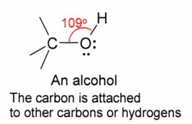
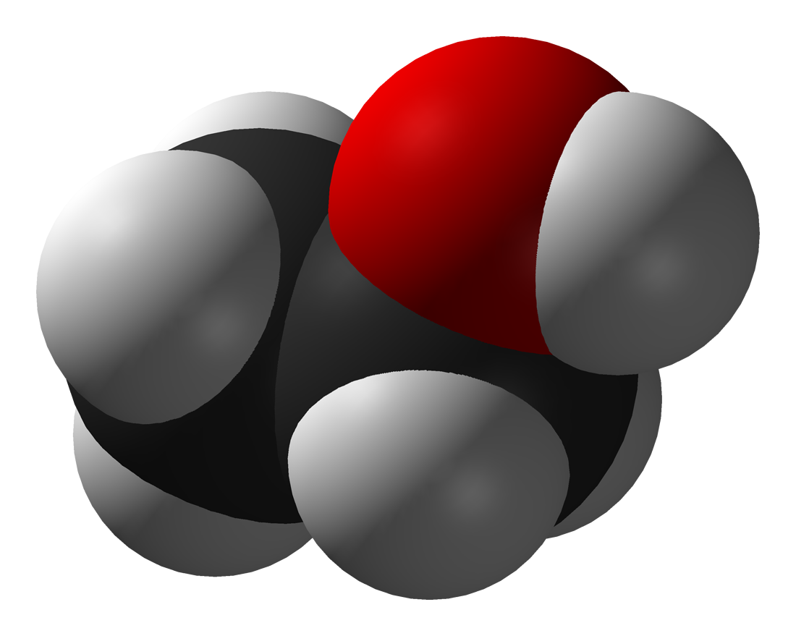
Značilnosti alkoholov
So kisikove organske spojine
C_{n}H_{2n+2}O
Najbolj znan etanol
Molekula
etanola

Slide 3
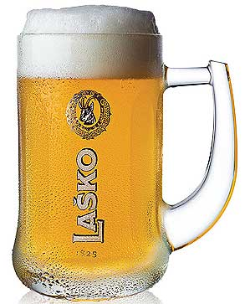
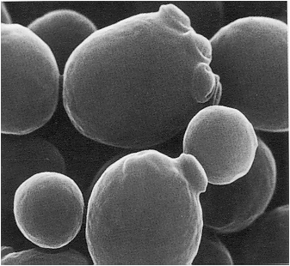
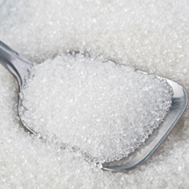
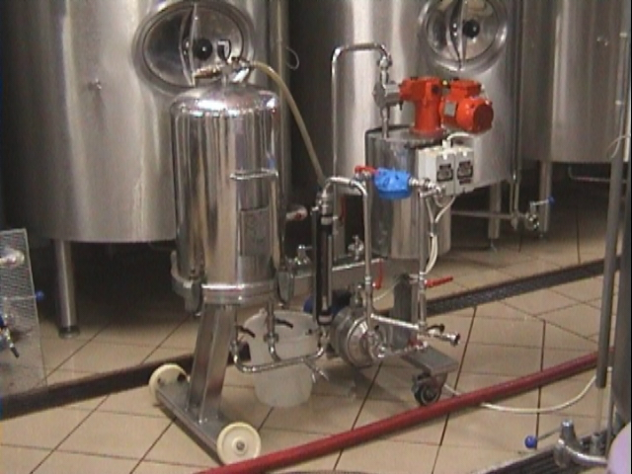
Pridobivanje etanola
Tališče | -114 °C
Vrelišče | 78 °C
Samovžig | 370 °C
Pridobivanje z alkoholnim vrenjem do 25%
Destilacija do 95.7%
Glive kvasovke
Sladkor
Alkoholno vrenje
Bioetanol do 25%

Slide 4
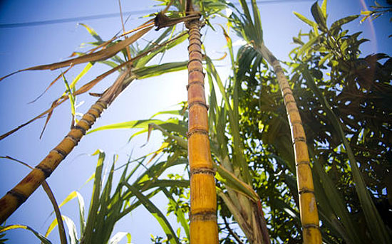
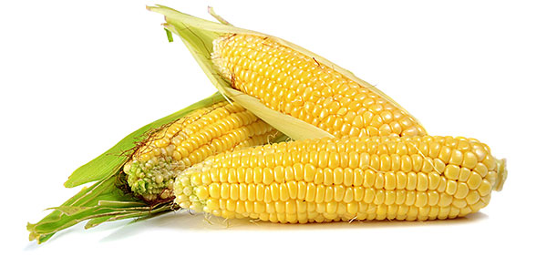
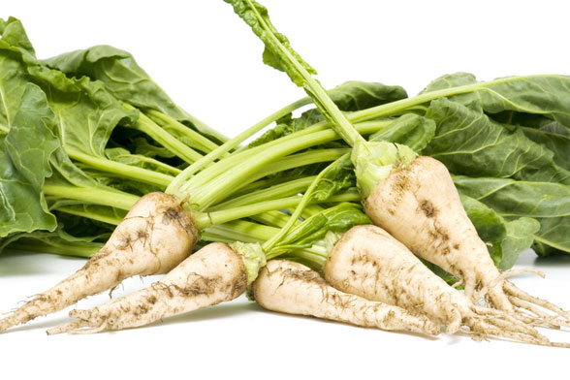
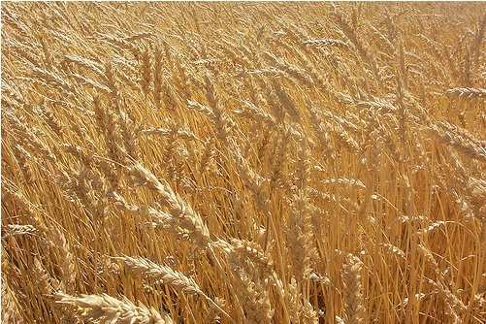
Bioetanol = etanol pridobljen s fermentacijo sladkorja.
Pridobiva iz pridelkov s sladkorjem in škrobom.

Slide 6
Kemijska enačba za alkoholno vrenje
Glukoza (sladkor)
Voda
Etanol
Ogljikov dioksid
Voda
toplota
Kemijska enačba za gorenje (oksidacijo) etanola
Etanol
Kisik
Ogljikov dioksid
Voda
toplota

Slide 7
Gorenje etanola in bencina
Etanol
Bencin
Svetlomoder plamen
Brez saj
Popolno gorenje (vsebuje kisik)
Izpušča 90% manj toplogrednih plinov
Večje oktansko število
Vsebuje 37% manj energije na liter
Rumen plamen
Saje
Nepopolno gorenje (izhaja CO)
Izhaja veliko toplogrednih plinov
Manjše oktansko število
Več energije na liter

Slide 8
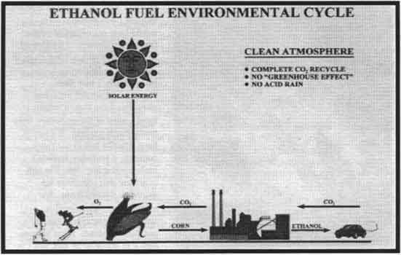

Slide 9
Etanol in bencin kot gorivo
Etanol
Bencin
Čistejši izpuh (90%)
37% manj energije na liter- manjša prevožena razdalja (se da izboljšati z vgradnjo turbine)
Večje oktansko število: do 104: več moči in navora
Ne vžge pod 6°C (vbrizg bencina)
Dostopen povsod
Gorivo za večino vozil
Večja prevožena razdalja na liter
Ni problemov z mrzlim vžiganjem
Glavni onesnaževalec zraka
Manjše oktansko število- 95

Slide 10
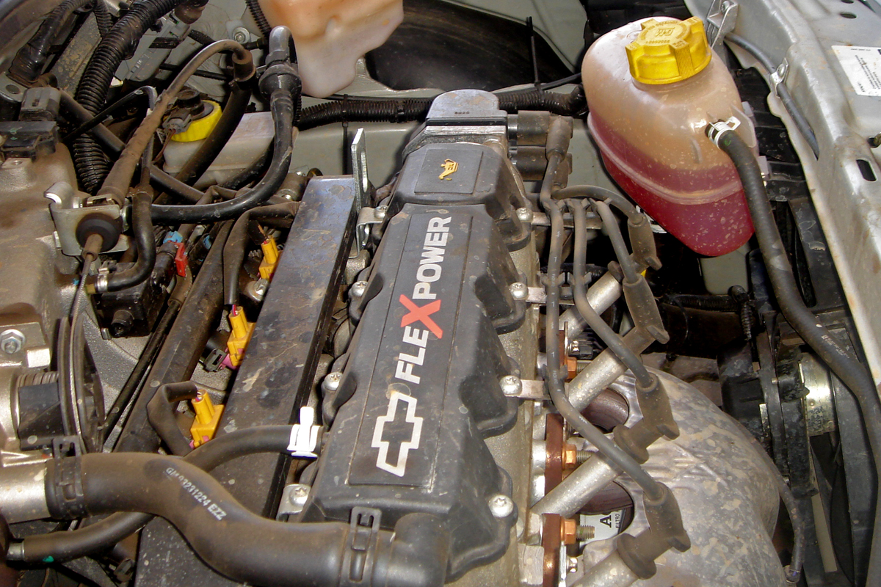
dodatni tank z bencinom
V8 motor E100

Slide 11
Mešanice
E10- uporabna na vseh motorjih
E85- potrebne prilagoditve motorja, vozila v EU in ZDA
E100- vozila v Braziliji

Slide 12
Prva uporaba etanola kot gorivo
Svetilke že 1840, upad zaradi davka
Ford model T, leta 1908 prilagojen na etanol
1920, upad zaradi prohibicije

Slide 13
Alkohol v dragsterjih
Top fuel dragsterji:
0-160 km/h v 0.8 s
Max. hitrost do 530 km/h
300m v 3.7s
Motorji do 10000 KM
Gorivo: 90% nitrometan 10% metanol

Slide 14
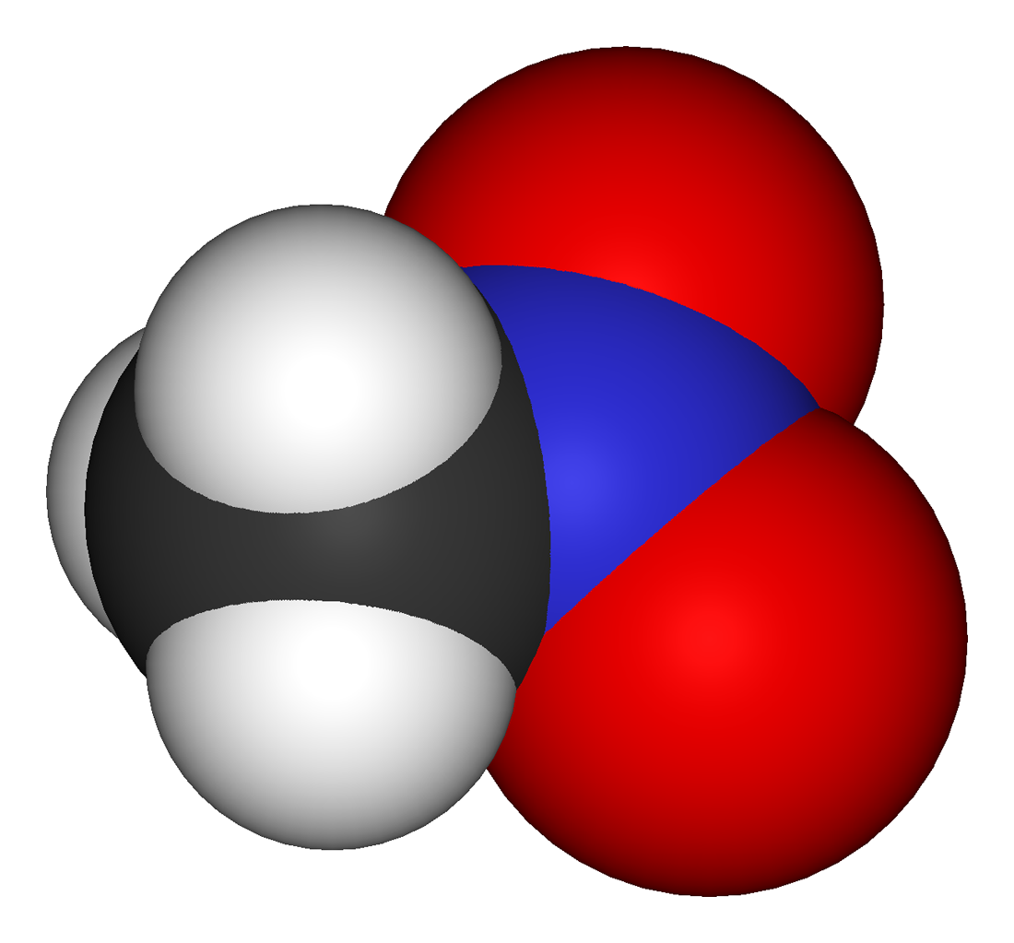
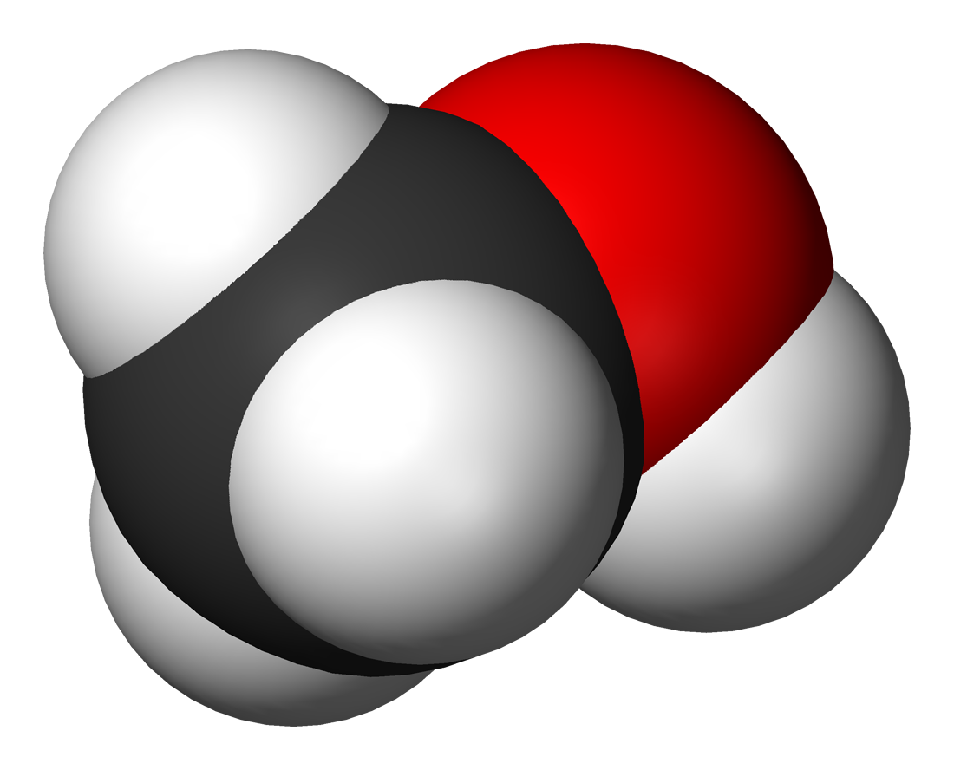
Nitrometan
CH₃NO₂
90%
Metanol
CH₃O_{H}
10%

Slide 15
viri
http://sl.wikipedia.org/wiki/Alkohol#Uporaba
http://sl.wikipedia.org/wiki/Etanol
http://kid.kibla.org/~gverila/vegansvet/predal/Etanol.htm
http://www.npi.gov.au/resource/ethanol-ethyl-alcohol
http://en.wikipedia.org/wiki/Ethanol_fuel
http://dave1320.files.wordpress.com/2014/05/franklin1.jpg
http://en.wikipedia.org/wiki/Alcohol_fuel
http://www.gizmag.com/lotus-to-develop-omnivore-research-engine-for-bio-fuels/9818/
https://ethanol.org/
http://www.afdc.energy.gov/fuels/emerging_biobutanol.html
http://sl.wikipedia.org/wiki/Bioetanol
http://www.energap.si/uploads/bioetanol_ok.pdf
http://projekti.gimvic.org/2009/2a/alternativni/etanol.html
http://www.surovine.si/etanol.php
http://www.clemson.edu/cleanenergy/images/blue_ethanol_flame.jpg
http://payload203.cargocollective.com/1/2/84216/6366001/c2h5oh_closeup.jpg
http://www.ksgrm.net/sites/default/files/pictures/Kvasovka%20S.%20cerevisiae_0.png

Slide 16
še virov
http://users.volja.net/kings-pivo/Grabbed_Frame_30.jpg
http://upload.wikimedia.org/wikipedia/commons/7/74/1910Ford-T.jpg
http://www.bodieko.si/foto/2010/08/sladkorni-trs.jpg
http://www.bodieko.si/wp-content/uploads/2012/05/sladkorna-pesa.jpg
http://www.bodieko.si/wp-content/uploads/2012/07/sladka-koruza.jpg
http://www.val-znanje.com/images/stories/ljekovitobilje/148-psenica.jpg
http://en.wikipedia.org/wiki/Turbocharger
http://upload.wikimedia.org/wikipedia/commons/d/d2/Saab_9-3_SportCombi_1.8t_BioPower_Facelift_front.JPG
http://www.kropf-automobile.de/fileadmin/Bilder/Sonstiges/Service/Thema_E10-large.jpg
http://upload.wikimedia.org/wikipedia/commons/0/04/Tanquinho_Celta_GM_FlexPower_02_SAO_10_2008.jpg
http://www.naturephoto-tone.com/wp-content/uploads/2011/11/00568-Beet.jpg
http://sl.wikipedia.org/wiki/Top_Fuel
http://upload.wikimedia.org/wikipedia/commons/b/b4/Top_Fuel.JPG
http://upload.wikimedia.org/wikipedia/commons/d/d3/Nitromethane-3D-vdW.png

